Slide 1
과목_학년학기_단원 | suh_0601_06
차시명 | 0607 직육면체의 겉넓이를 구하는 방법을 알아볼까요
파일명 | suh_0601_06_0607
검토 | 담당
 | 김윤희
문서 HISTORY
번호 | 버전 | 문서 작성일 | 내용 비고 | 작성자 (내선번호) | 검토자
1 | V 1.0 | 2022.02.26 | 문서 발생 | 백지수
2 | V 2.0 | 2022.03.23 | 1차 검수 및 문서 수정 |  | 김윤희
3
4
5
6
7
8
9
10
11
숫자와 영어 단위, 답박스와 영어 단위 사이 한 칸 띄어쓰기
(ex) 5 ㎥

Slide 2
학습 단계 | 자료명 | 프레임 수 | 교과서 정보 | 파일명 | 자료 형태
도입 | [생각 열기] 그림 살펴보기 | 1 | 수학 126쪽, 수학 익힘 86~89쪽 | suh_0601_06_0607_101_1.html | Html5
 | 이번 시간에 배울 내용 | 1 |  | suh_0601_06_0607_102_1.html | Html5
전개 | [활동 1] 과자 상자의 겉넓이 비교하기 | 1 | 수학 126쪽, 수학 익힘 86~89쪽 | suh_0601_06_0607_201_1.html | Html5
 | [활동 2] 여러 가지 방법으로 직육면체의 겉넓이 구하기 | 1 | 수학 127쪽, 수학 익힘 86~89쪽 | suh_0601_06_0607_202_1.html | Html5
 | [활동 3] 전개도를 이용하여 직육면체의 겉넓이 구하기 | 1 | 수학 128쪽, 수학 익힘 86~89쪽 | suh_0601_06_0607_203_1.html | Html5
 | [활동 4] 정육면체의 겉넓이를 구하는 방법 알아보기 | 1 | 수학 129쪽, 수학 익힘 86~89쪽 | suh_0601_06_0607_204_1.html | Html5
 | [활동 5] 두 상자의 겉넓이 비교하기 | 1 | 수학 129쪽, 수학 익힘 86~89쪽 | suh_0601_06_0607_205_1.html | Html5
정 리 | 핵심 정리 | 1 |  | suh_0601_06_0607_301_1.html | Html5
 | 다음 시간에 배울 내용 | 1 |  | suh_0601_06_0607_302_1.html | Html5
평 가 | 확인 문제 | 1 |  | suh_0601_06_0607_401_1.html | Html5
총 프레임 수 |  | 10

Slide 3
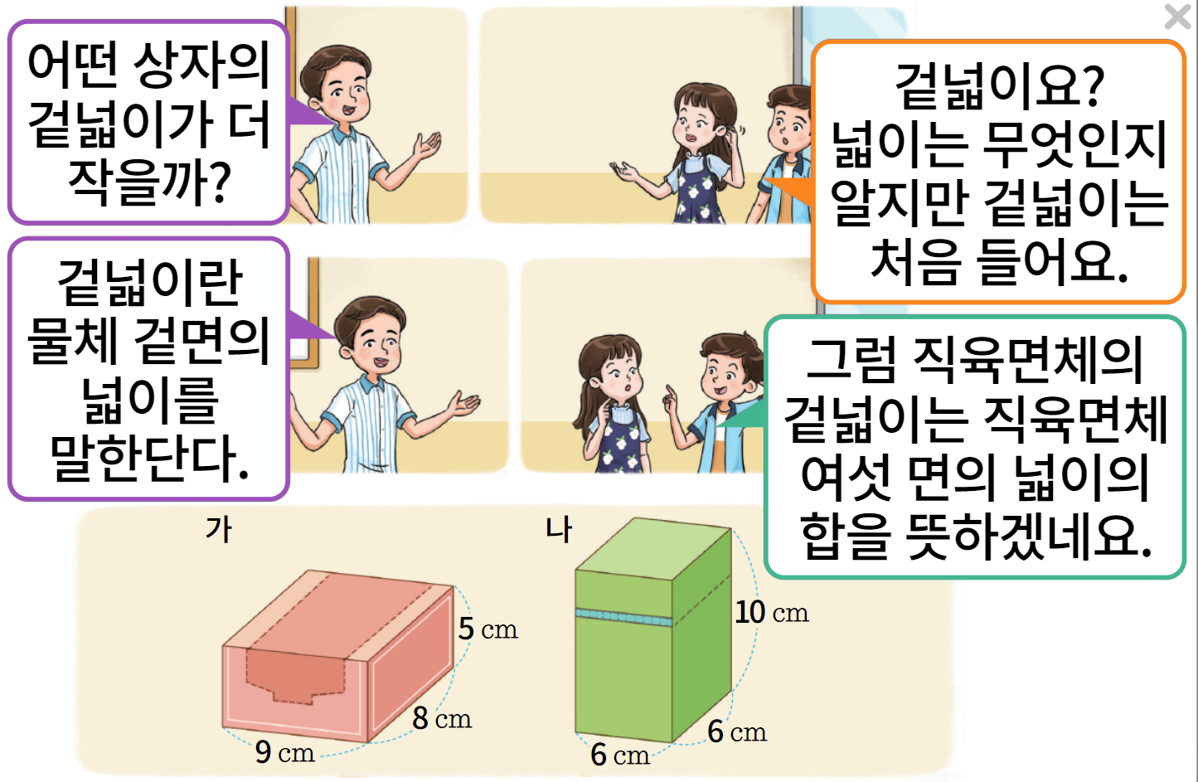




6-1
6. 직육면체의 부피와 겉넓이
suh_0601_06_0607_101_1
0607 직육면체의 겉넓이를 구하는 방법을 알아볼까요
다음 그림의 상황에 대하여 이야기해 봅시다.
Θ Description & Function
#1
물음 1
물음 2
탭 이벤트
확대 버튼 및 풀 팝업창(다음 슬라이드)
답 칸 클릭하면 답 나타남. 정답 확인 버튼은 정답 가리기로 토글 됨.
소리 재생바 삽입 -내레이션은 기존 개발물 그대로 사용.
직육면체의 부피를 구하는 방법은 무엇인가요?
#2
(가로)×(세로)×(높이)입니다.
#3
#4

Slide 4

6-1
6. 직육면체의 부피와 겉넓이
suh_0601_06_0607_101_1
0607 직육면체의 겉넓이를 구하는 방법을 알아볼까요
#1
#2
Θ Description & Function
#2
<확대 버튼 클릭 시 나타나는 화면>
기존 개발물의 그림을 최대한 크게 넣어주세요.
말풍선 디자인 수정해주세요.
#2
#2

Slide 5
6-1
6. 직육면체의 부피와 겉넓이
suh_0601_06_0607_101_1
0607 직육면체의 겉넓이를 구하는 방법을 알아볼까요
다음 그림의 상황에 대하여 이야기해 봅시다.
Θ Description & Function
물음 1
물음 2
답 칸 클릭하면 답 나타남. 정답 확인 버튼은 정답 가리기로 토글 됨.
소리 재생바 삽입 -내레이션은 기존 개발물 그대로 사용.
직육면체의 겉넓이는 무엇을 뜻하나요?
직육면체 겉면의 넓이입니다.
#1
#2

Slide 6
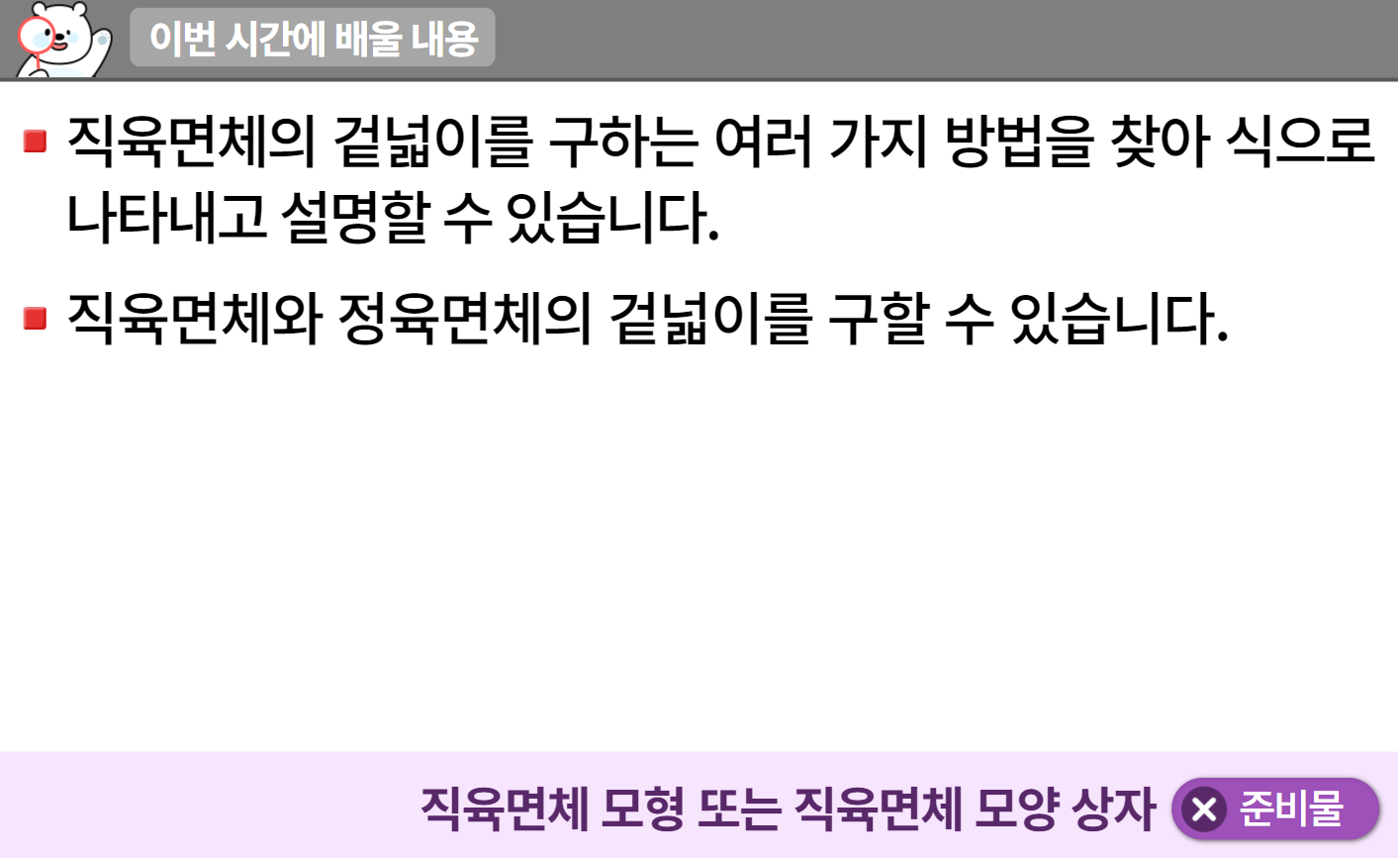

6-1
6. 직육면체의 부피와 겉넓이
suh_0601_06_0607_102_1
0607 직육면체의 겉넓이를 구하는 방법을 알아볼까요
수정사항
1 | 이번 시간에는 무엇을 배울까요 페이지 디자인 수정
2 | 준비물 약물 및 팝업박스 디자인 수정 (비고 참고)
3
4
5
1
2

Slide 7
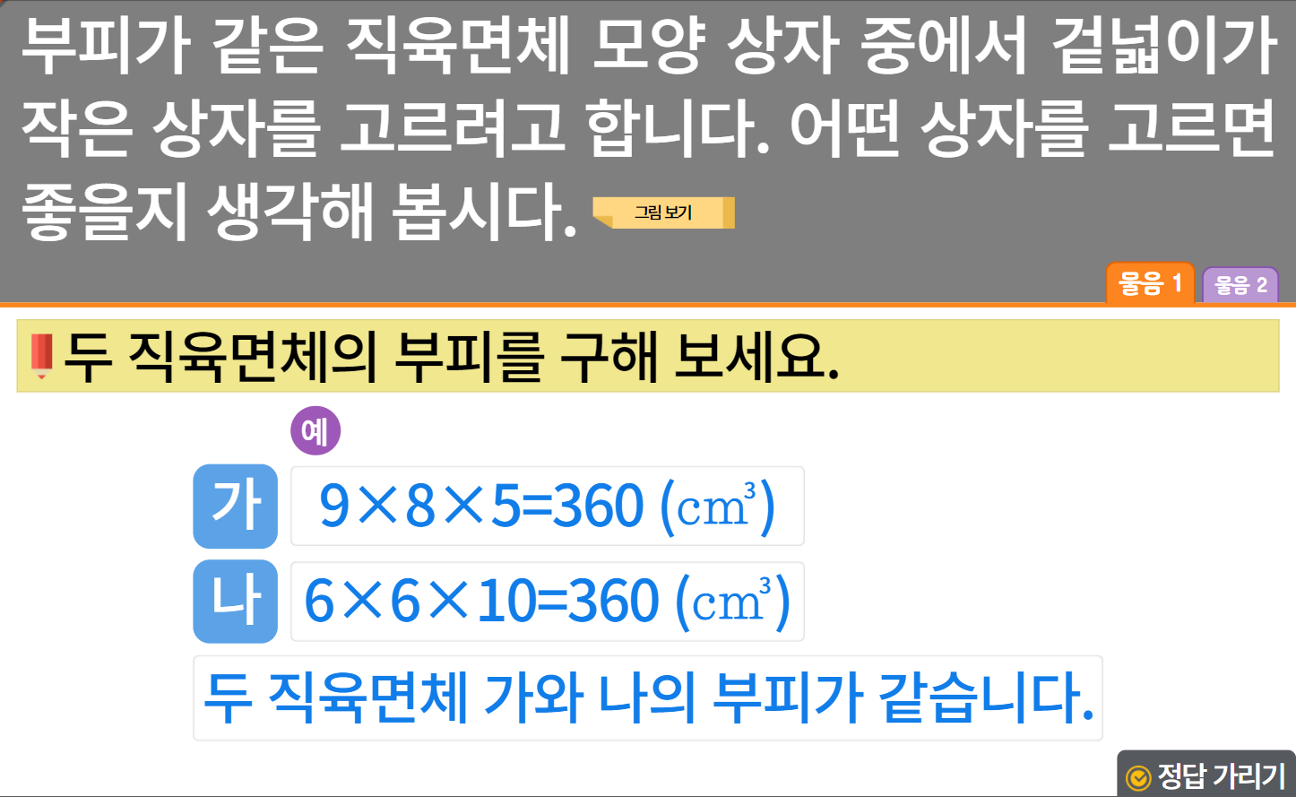

6-1
6. 직육면체의 부피와 겉넓이
suh_0601_06_0607_201_1
0607 직육면체의 겉넓이를 구하는 방법을 알아볼까요
수정사항
1 | 대발문 앞 연필 아이콘 추가
2 | 그림 보기 약물 디자인 수정
3 | 소발문 앞 블릿 수정
4 | 예 약물 디자인 수정. 예 약물은 처음에는 안보이다가 답박스 클릭할 때 함께 나타남.
5 | 정답확인 버튼 디자인 수정 정답 확인 > 정답 가리기로 토글됨.
6
1
2
3
4
5

Slide 8
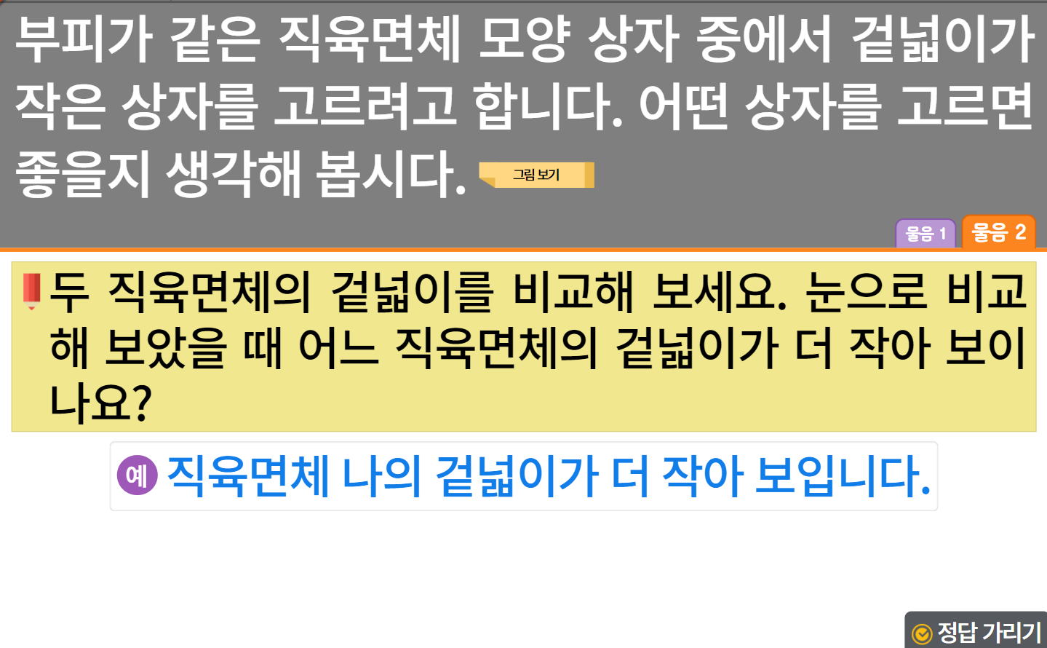
6-1
6. 직육면체의 부피와 겉넓이
suh_0601_06_0607_201_1
0607 직육면체의 겉넓이를 구하는 방법을 알아볼까요
수정사항
1 | 소발문 앞 블릿 수정
2 | 예 약물 디자인 수정
3 | 정답확인 버튼 디자인 수정 정답 확인 > 정답 가리기로 토글됨.
4
5
1
2
3

Slide 9

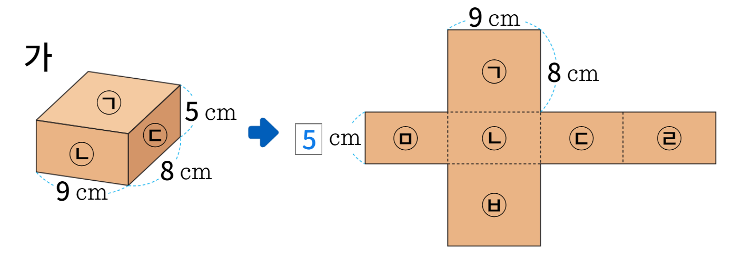

6-1
6. 직육면체의 부피와 겉넓이
suh_0601_06_0607_202_1
0607 직육면체의 겉넓이를 구하는 방법을 알아볼까요
직육면체 가의 겉넓이를 여러 가지 방법으로 구해 봅시다.
Θ Description & Function
#1
그림
물음 1
물음 2
물음 3
기존의 suh_0601_06_0607_202_1.html과 suh_0601_06_0607_202_2.html 두 파일을 합쳐서
suh_0601_06_0607_202_1.html로 만들어주세요.
탭 이벤트
그림은 기존 개발물 그림 그대로 사용
화살표 디자인 수정
답 칸 클릭하면 답 나타남. 정답 확인 버튼은 정답 가리기로 토글됨.
#2
#3
#4

Slide 10




6-1
6. 직육면체의 부피와 겉넓이
suh_0601_06_0607_202_1
0607 직육면체의 겉넓이를 구하는 방법을 알아볼까요
직육면체 가의 겉넓이를 여러 가지 방법으로 구해 봅시다.
Θ Description & Function
그림
물음 1
물음 2
물음 3
기존의 suh_0601_06_0607_202_1.html과 suh_0601_06_0607_202_2.html 두 파일을 합쳐서
suh_0601_06_0607_202_1.html로 만들어주세요.
캐릭터, 말풍선 사용 -말줄임 없이 탭 넘기면 말풍선 바로 나오도록.
답 칸 클릭하면 답 나타남. 정답 확인 버튼은 정답 가리기로 토글됨.
직육면체 가의 겉넓이를 여러 가지 방법을 말해 보세요.
#1
여섯 면의 넓이를 각각 구해서 더해야겠어.
㉠+㉡+㉢+㉣+㉤+㉥으로 구해야지.
직육면체의 성질을 이용하면 조금 더 간편하게 구할 수 있을 것 같아.
#1
합동인 면이 3쌍이므로 세 면의 넓이(㉠, ㉡, ㉢)를
구해 각각 2배 한 뒤 더합니다. ㉠×2+㉡×2+㉢×2
#2

Slide 11
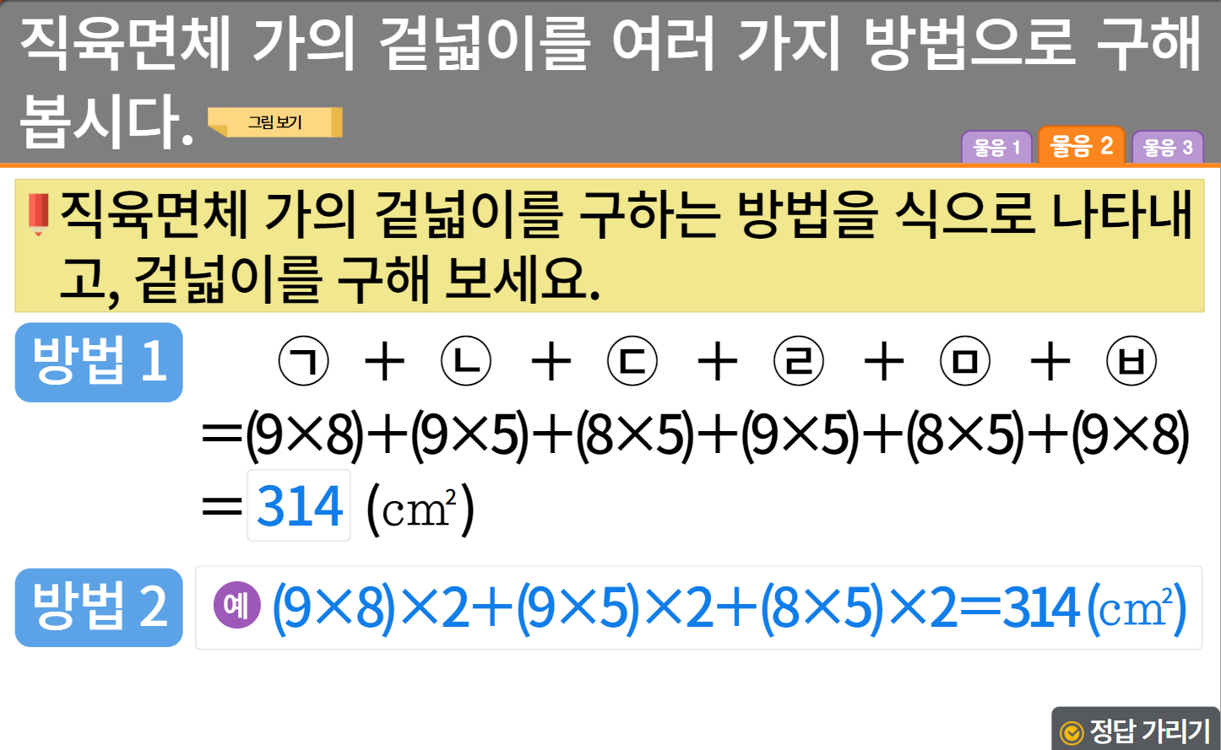
6-1
6. 직육면체의 부피와 겉넓이
suh_0601_06_0607_202_1
0607 직육면체의 겉넓이를 구하는 방법을 알아볼까요
수정사항
1 | 대발문 앞 연필 아이콘 추가
2 | 그림 보기 약물 삭제
3 | 탭 추가
4 | 소발문 앞 블릿 수정
5 | 예 약물 디자인 수정
6 | 정답확인 버튼 디자인 수정 정답 확인 > 정답 가리기로 토글됨.
1
2
3
그림
물음 1
물음 2
물음 3
4
5
6

Slide 12
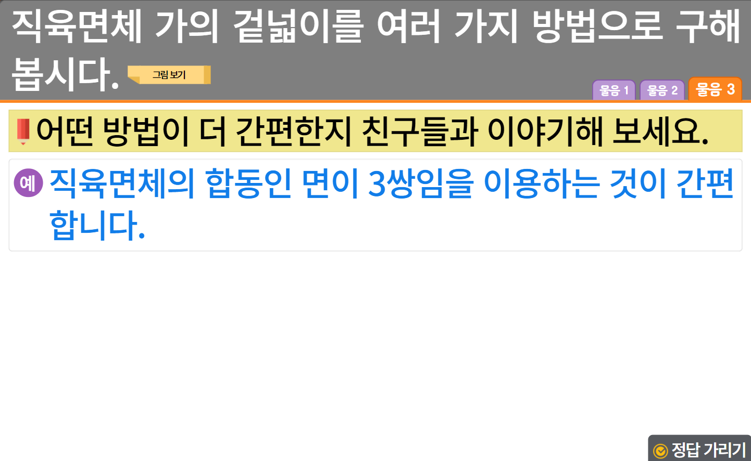
6-1
6. 직육면체의 부피와 겉넓이
suh_0601_06_0607_202_1
0607 직육면체의 겉넓이를 구하는 방법을 알아볼까요
수정사항
1 | 소발문 앞 블릿 수정
2 | 예 약물 디자인 수정
3 | 정답확인 버튼 디자인 수정 정답 확인 > 정답 가리기로 토글됨.
4
5
6
그림
물음 1
물음 2
물음 3
1
2
3

Slide 13
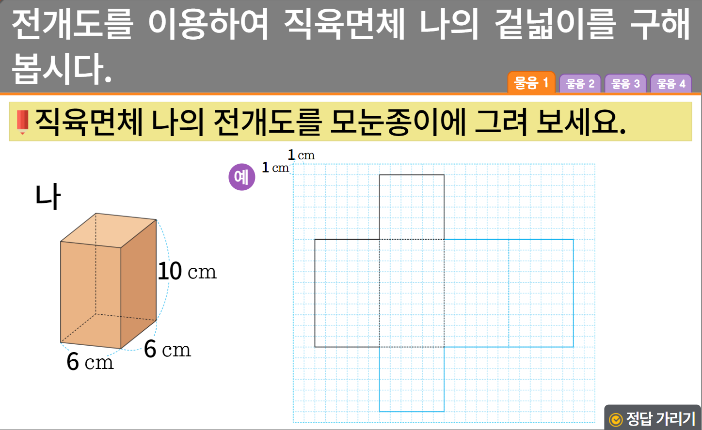
6-1
6. 직육면체의 부피와 겉넓이
suh_0601_06_0607_203_1
0607 직육면체의 겉넓이를 구하는 방법을 알아볼까요
수정사항
1 | 대발문 앞 연필 아이콘 추가
2 | 소발문 앞 블릿 수정
3 | 예 약물 디자인 수정
4 | 정답확인 버튼 디자인 수정 정답 확인 > 정답 가리기로 토글됨.
5
1
2
3
4

Slide 14
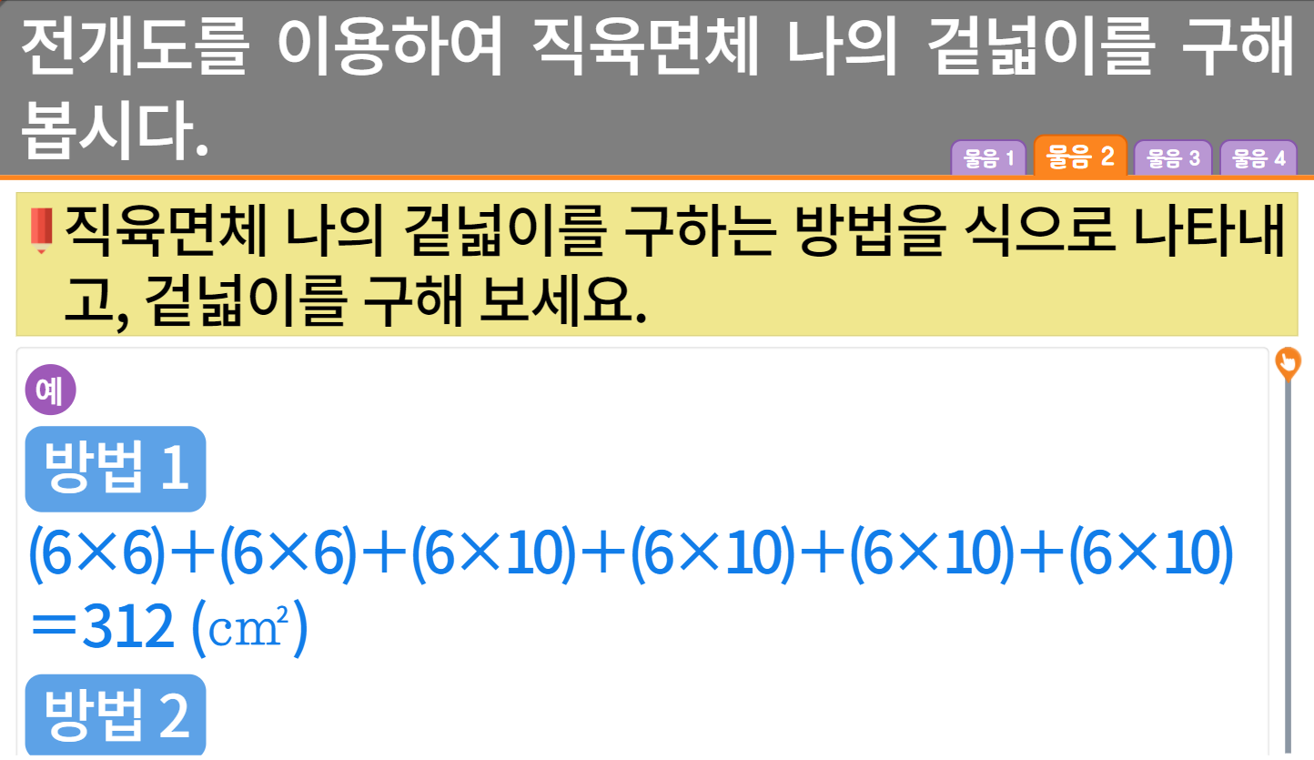
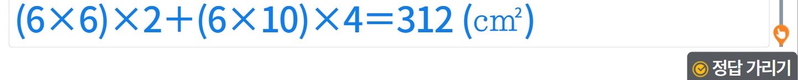
6-1
6. 직육면체의 부피와 겉넓이
suh_0601_06_0607_203_1
0607 직육면체의 겉넓이를 구하는 방법을 알아볼까요
수정사항
1 | 소발문 앞 블릿 수정
2 | 예 약물 디자인 수정
3 | 스크롤 삭제 -한페이지 안에 들어오게 해주세요.
4 | 정답확인 버튼 디자인 수정 정답 확인 > 정답 가리기로 토글됨.
5
1
2
3
4

Slide 15
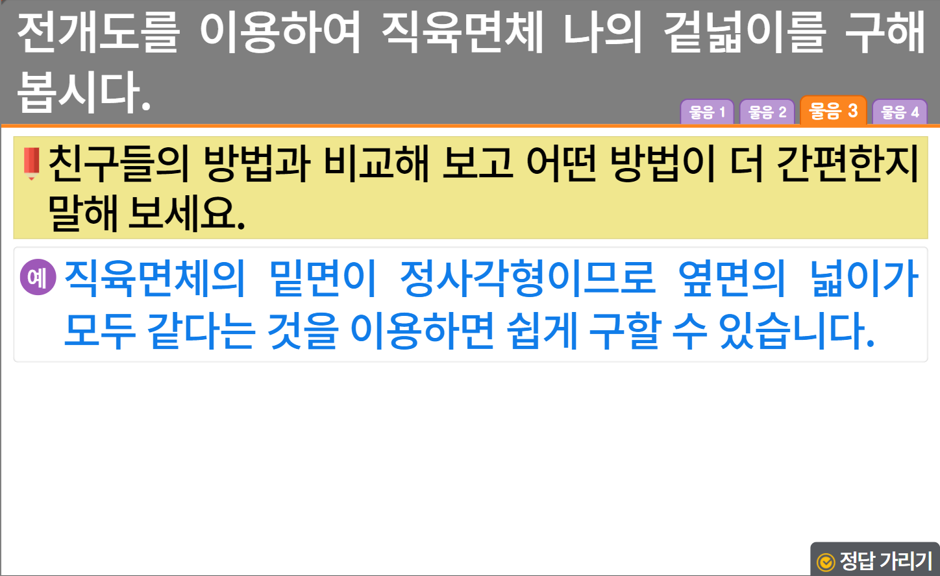
6-1
6. 직육면체의 부피와 겉넓이
suh_0601_06_0607_203_1
0607 직육면체의 겉넓이를 구하는 방법을 알아볼까요
수정사항
1 | 소발문 앞 블릿 수정
2 | 예 약물 디자인 수정
3 | 정답확인 버튼 디자인 수정 정답 확인 > 정답 가리기로 토글됨.
4
5
1
2
3

Slide 16
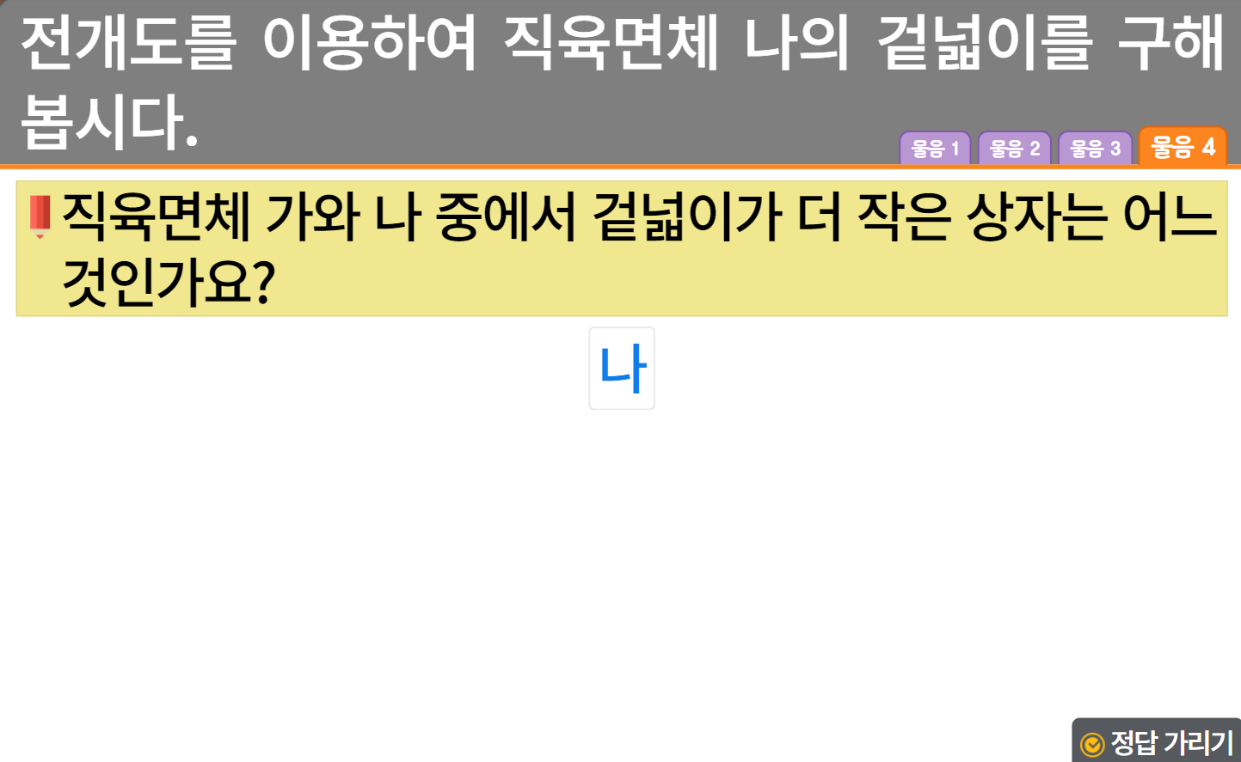

6-1
6. 직육면체의 부피와 겉넓이
suh_0601_06_0607_203_1
0607 직육면체의 겉넓이를 구하는 방법을 알아볼까요
수정사항
1 | 소발문 앞 블릿 수정
2 | 답 수정 -가, 나의 겉넓이 추가 -약물 추가
3 | 정답확인 버튼 디자인 수정 정답 확인 > 정답 가리기로 토글됨.
4
5
1
2
가의 겉넓이
314
㎠
나의 겉넓이
312
㎠
겉넓이가 더 작은 상자
나
3

Slide 17
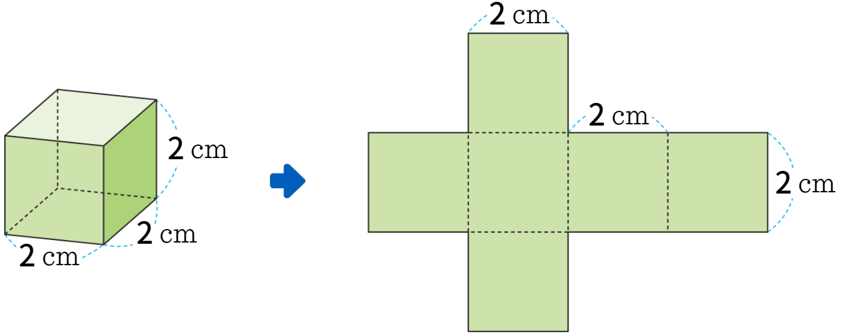
6-1
6. 직육면체의 부피와 겉넓이
suh_0601_06_0607_204_1
0607 직육면체의 겉넓이를 구하는 방법을 알아볼까요
정육면체의 겉넓이를 구하는 방법을 알아봅시다.
Θ Description & Function
#1
그림
물음 1
물음 2
물음 3
물음 4
기존의 suh_0601_06_0607_204_1.html과 suh_0601_06_0607_204_2.html 두 파일을 합쳐서
Suh_0601_06_0607_204_1.html로 만들어주세요.
탭 이벤트
그림은 기존 개발물 그림 그대로 사용
화살표 디자인 수정
답 칸 클릭하면 답 나타남. 정답 확인 버튼은 정답 가리기로 토글됨.
#2
#3
#4

Slide 18
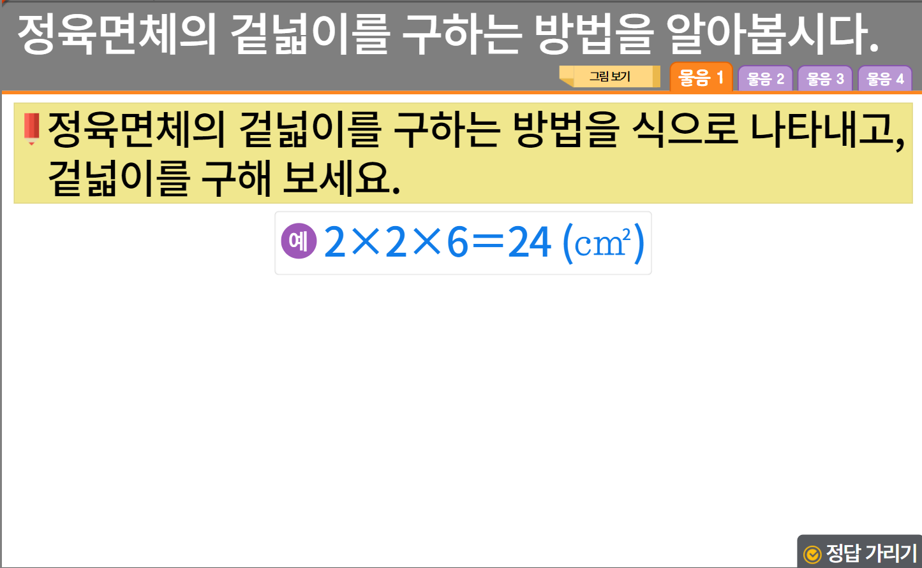
6-1
6. 직육면체의 부피와 겉넓이
suh_0601_06_0607_204_1
0607 직육면체의 겉넓이를 구하는 방법을 알아볼까요
수정사항
1 | 대발문 앞 연필 아이콘 추가
2 | 탭 추가 및 그림보기 약물 삭제
3 | 소발문 앞 블릿 수정
4 | 예 약물 디자인 수정
5 | 정답확인 버튼 디자인 수정 정답 확인 > 정답 가리기로 토글됨.
6 | 소발문과 답박스 사이에 그림 탭의 그림 넣기
1
2
그림
물음 1
물음 2
물음 3
물음 4
3
4
6
5

Slide 19
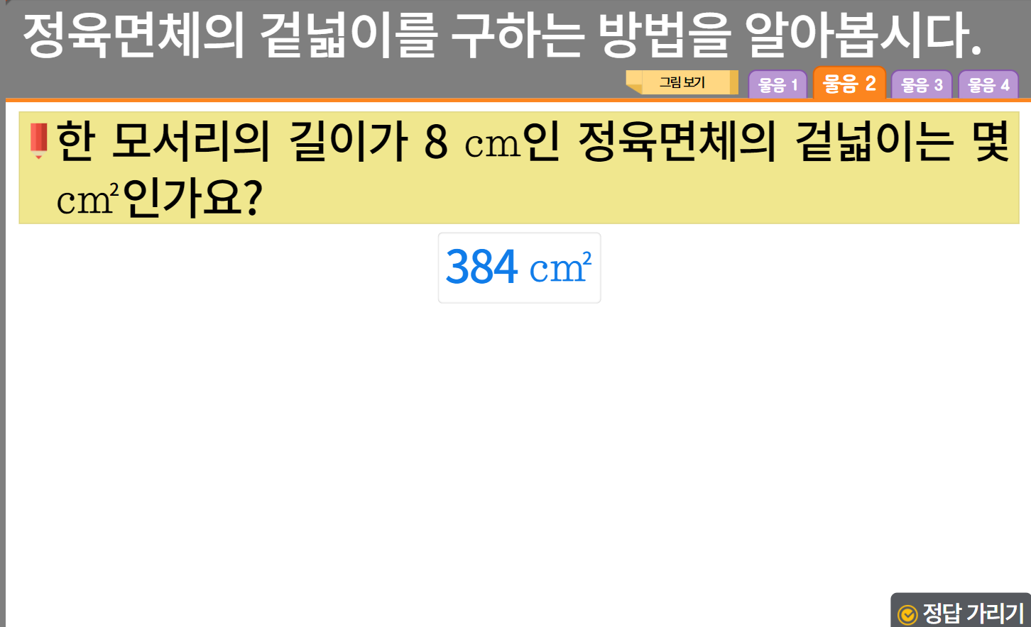
6-1
6. 직육면체의 부피와 겉넓이
suh_0601_06_0607_204_1
0607 직육면체의 겉넓이를 구하는 방법을 알아볼까요
수정사항
1 | 탭 추가 및 그림보기 약물 삭제
2 | 소발문 앞 블릿 수정
3 | 정답확인 버튼 디자인 수정 정답 확인 > 정답 가리기로 토글됨.
4 | 소발문과 답박스 사이에 그림 탭의 그림 넣기
5
1
그림
물음 1
물음 2
물음 3
물음 4
2
4
3

Slide 20
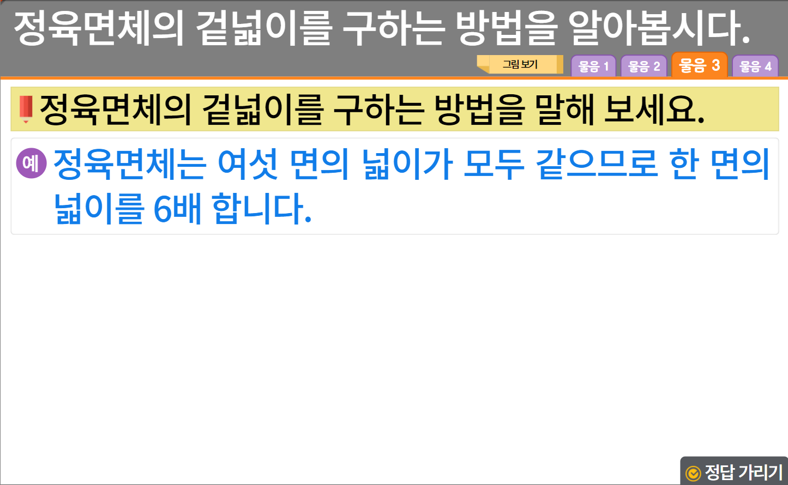
6-1
6. 직육면체의 부피와 겉넓이
suh_0601_06_0607_204_1
0607 직육면체의 겉넓이를 구하는 방법을 알아볼까요
수정사항
1 | 탭 추가 및 그림보기 약물 삭제
2 | 소발문 앞 블릿 수정
3 | 예 약물 디자인 수정
4 | 정답확인 버튼 디자인 수정 정답 확인 > 정답 가리기로 토글됨.
5
1
그림
물음 1
물음 2
물음 3
물음 4
2
3
4

Slide 21
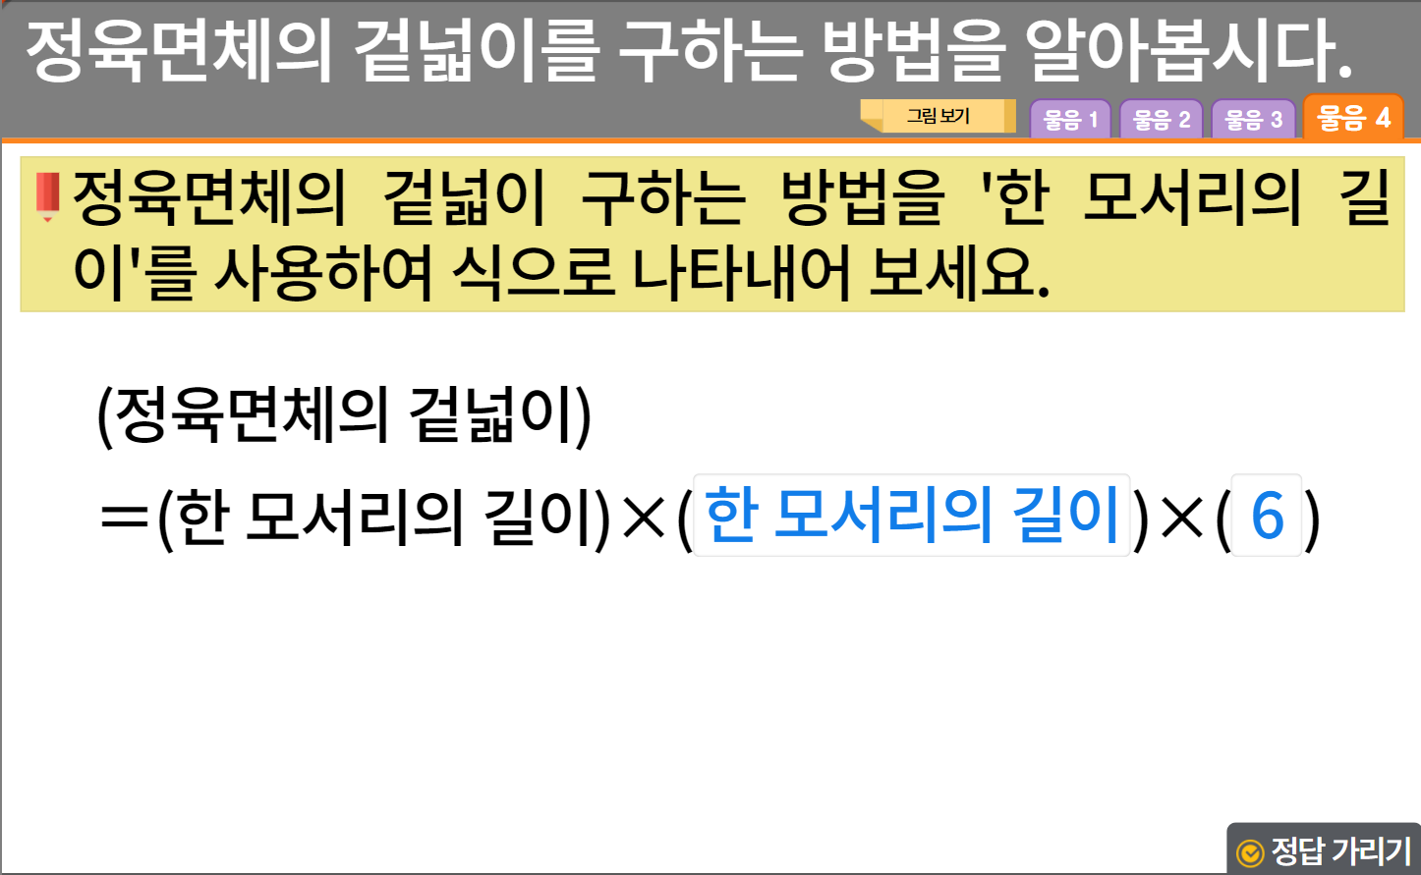
6-1
6. 직육면체의 부피와 겉넓이
suh_0601_06_0607_204_1
0607 직육면체의 겉넓이를 구하는 방법을 알아볼까요
수정사항
1 | 탭 추가 및 그림보기 약물 삭제
2 | 소발문 앞 블릿 수정
3 | 정답확인 버튼 디자인 수정 정답 확인 > 정답 가리기로 토글됨.
4
5
1
그림
물음 1
물음 2
물음 3
물음 4
2
3

Slide 22
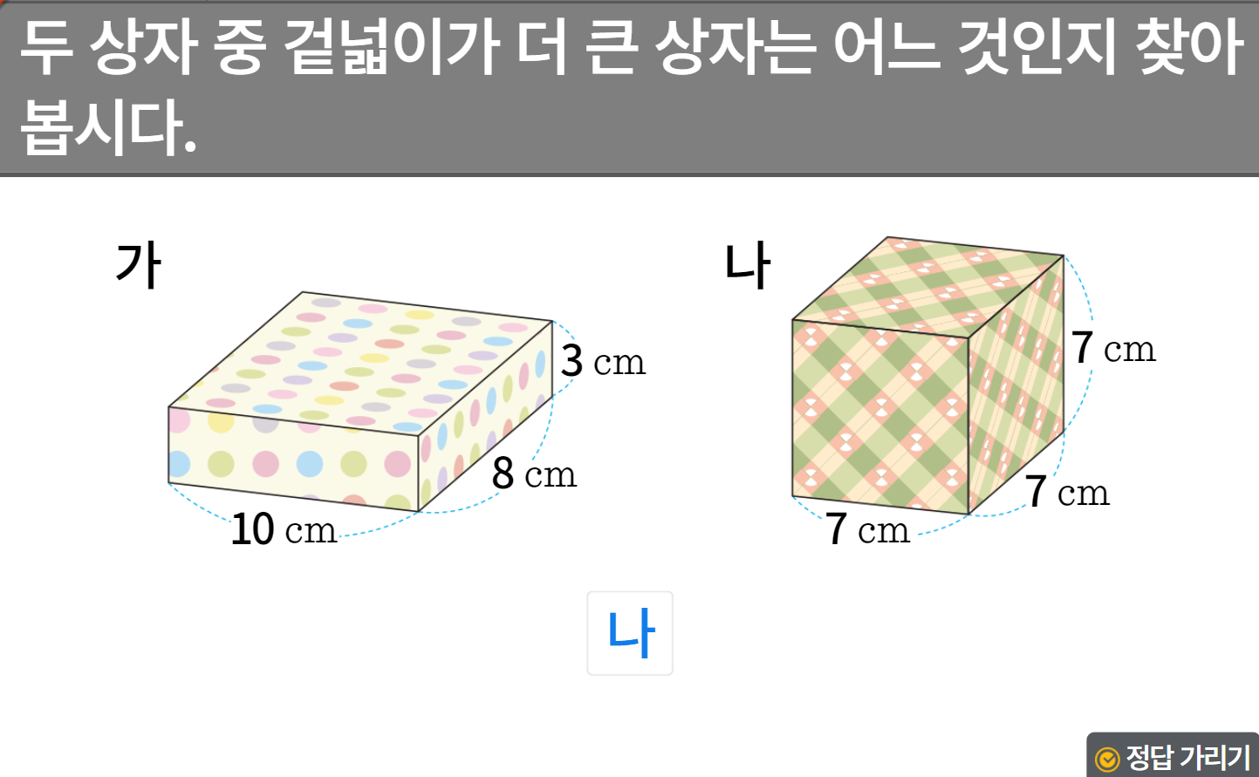

6-1
6. 직육면체의 부피와 겉넓이
suh_0601_06_0607_205_1
0607 직육면체의 겉넓이를 구하는 방법을 알아볼까요
수정사항
1 | 소발문 앞 블릿 수정
2 | 풀이 확인 버튼 팝업 내용 추가(미니 팝업창 및다음 슬라이드)
3 | 정답확인 버튼 디자인 수정 정답 확인 > 정답 가리기로 토글됨.
4
5
1
2
3

Slide 23

6-1
6. 직육면체의 부피와 겉넓이
suh_0601_06_0607_205_1
0607 직육면체의 겉넓이를 구하는 방법을 알아볼까요
수정사항
<풀이 확인 클릭 시 나타나는 화면>
1
2
3
4
5
가의 겉넓이: (10×8＋8×3＋10×3)×2＝(80＋24＋30)×2 ＝134×2＝268 (㎠)
나의 겉넓이: (7×7)×6＝49×6＝294 (㎠)이므로
나의 겉넓이가 더 넓습니다.

Slide 24
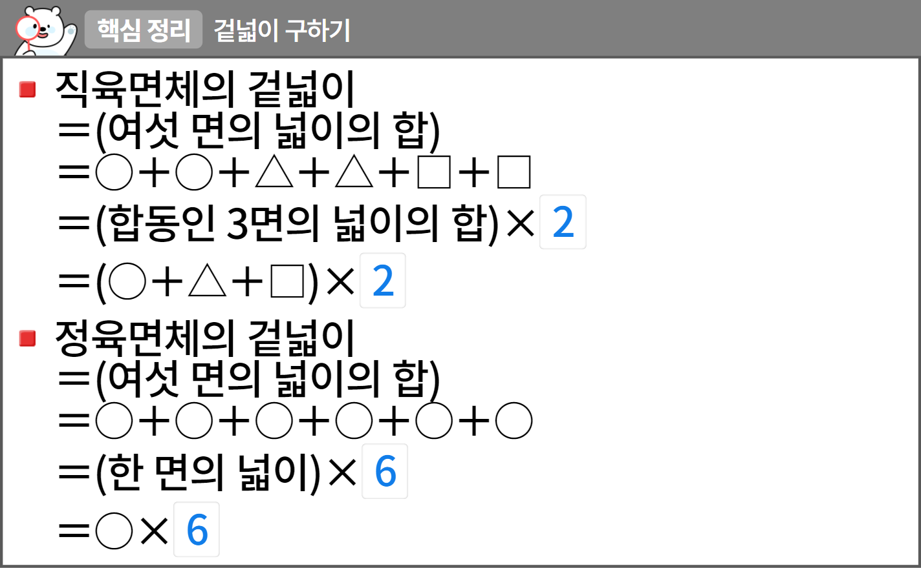
6-1
6. 직육면체의 부피와 겉넓이
suh_0601_06_0607_301_1
0607 직육면체의 겉넓이를 구하는 방법을 알아볼까요
수정사항
1 | 핵심정리 페이지 디자인 수정
2 | 블릿 디자인 수정
3
4
5
1
2

Slide 25
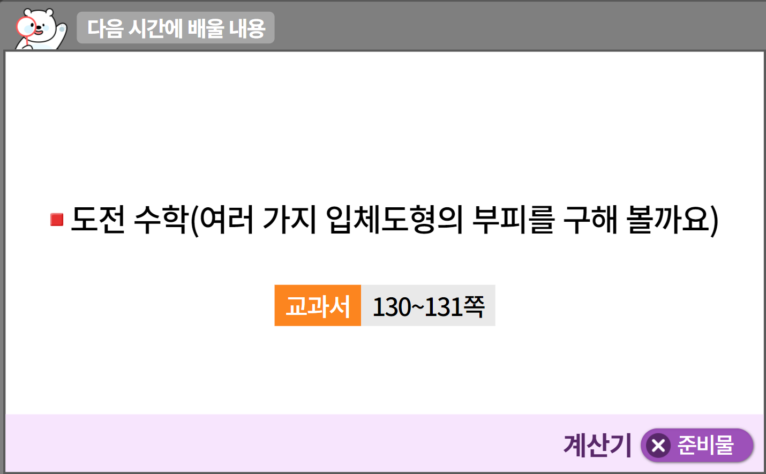
6-1
6. 직육면체의 부피와 겉넓이
suh_0601_06_0607_302_1
0607 직육면체의 겉넓이를 구하는 방법을 알아볼까요
수정사항
1 | 다음 시간에 배울 내용 페이지 디자인 수정
2 | 디자인 수정
3 | 준비물 약물 및 팝업박스 디자인 수정 (비고 참고)
4
5
1
2
3

Slide 26

6-1
6. 직육면체의 부피와 겉넓이
suh_0601_06_0607_401_1.html
0607 직육면체의 겉넓이를 구하는 방법을 알아볼까요
수정사항
1 | 확인 문제 게이트 페이지 수정
2
3
4
5
1

Slide 27
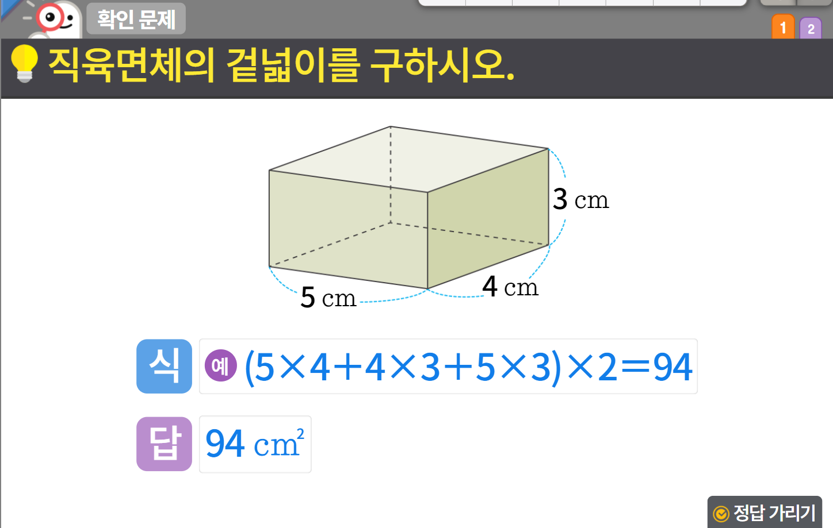

6-1
6. 직육면체의 부피와 겉넓이
suh_0601_06_0607_401_1.html
0607 직육면체의 겉넓이를 구하는 방법을 알아볼까요
수정사항
확인문제 디자인 수정 기존1,2번 문제는 1,2번에 넣고 3,4,5번 문제 신규 추가
1 | 발문 앞 블릿 디자인 수정
2 | 식, 답 약물 디자인 수정
3 | 답 수정 있음. (단위는 답박스 밖으로 빼기)
4 | 정답 확인>정답 가리기로 토글됨.
5
1
2
3
4
94
㎠
5

Slide 28
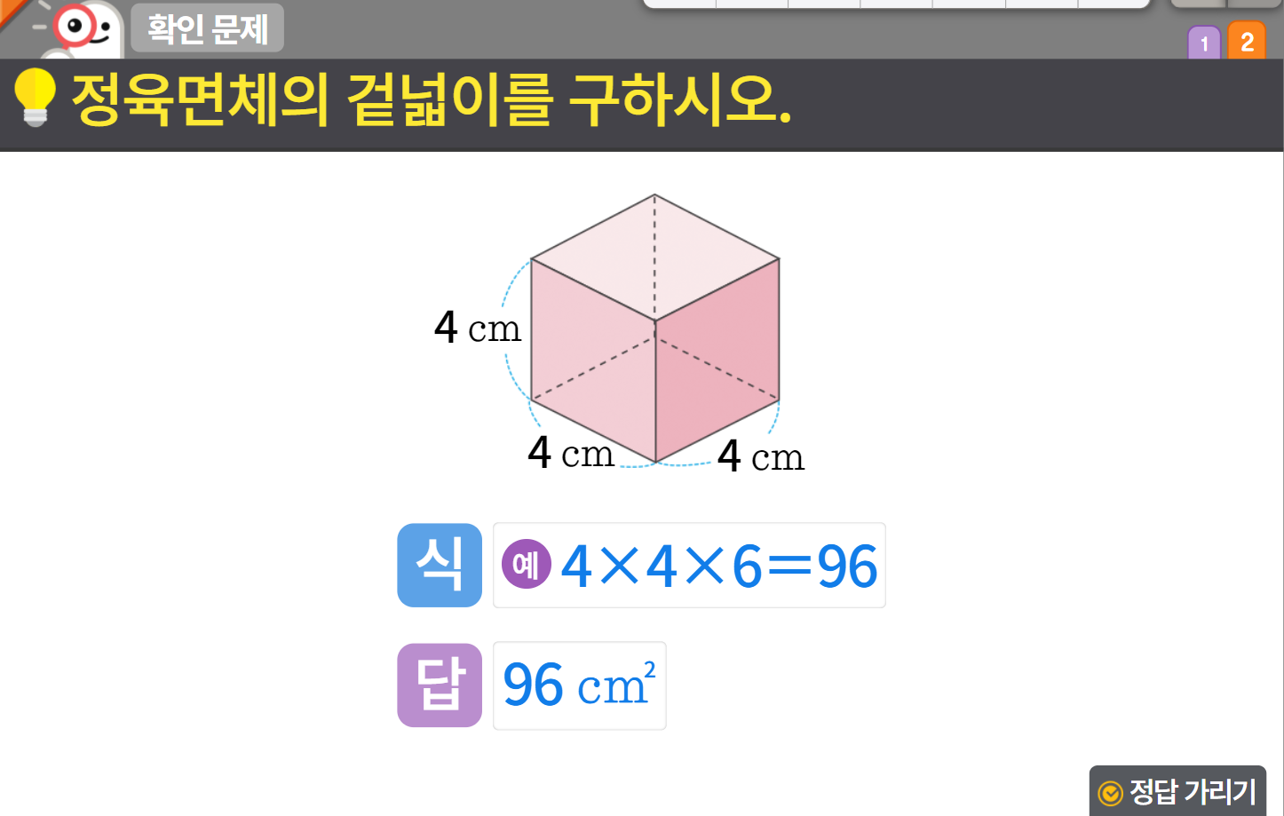
6-1
6. 직육면체의 부피와 겉넓이
suh_0601_06_0607_401_1.html
0607 직육면체의 겉넓이를 구하는 방법을 알아볼까요
수정사항
기존1,2번 문제는 1,2번에 넣고 3,4,5번 문제 신규 추가
1 | 발문 앞 블릿 디자인 수정
2 | 식, 답 약물 디자인 수정
3 | 답 수정 있음. (단위는 답박스 밖으로 빼기)
4 | 정답 확인>정답 가리기로 토글됨.
5
1
2
3
4
96
㎠
5

Slide 29
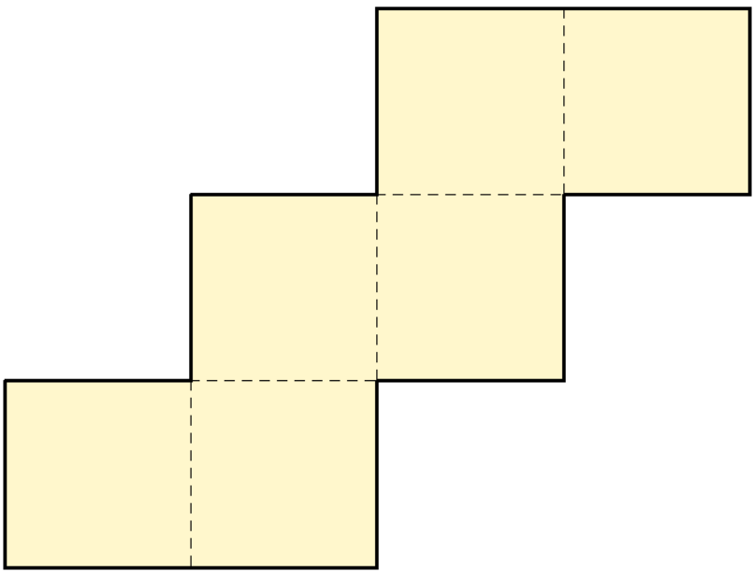
6-1
6. 직육면체의 부피와 겉넓이
suh_0601_06_0607_401_1.html
0607 직육면체의 겉넓이를 구하는 방법을 알아볼까요
수정사항
1 | 풀이 확인 버튼 팝업 내용 추가(미니 팝업창 및 다음 슬라이드)
2 | 답 칸 클릭하면 답 나타남. 정답 확인 버튼은 정답 가리기로 토글 됨.
3 | suhi_0601_06_0607 3번 문제 그림 사용해주세요
4
5
문제 1
문제 2
문제 3
문제 4
문제 5
다음 전개도를 이용하여 정육면체를 만들었습니다. 만든 정육면체의 겉넓이는 몇 ㎠일까요?
3
54
㎠
3 ㎝
1
2

Slide 30
6-1
6. 직육면체의 부피와 겉넓이
suh_0601_06_0607_401_1.html
0607 직육면체의 겉넓이를 구하는 방법을 알아볼까요
수정사항
<풀이 확인 클릭 시 나타나는 화면>
1
2
3
4
5
문제 1
문제 2
문제 3
문제 4
문제 5
다음 전개도를 이용하여 정육면체를 만들었습니다. 만든 정육면체의 겉넓이는 몇 ㎠일까요?
54
㎠
정육면체는 여섯 면의 넓이가 모두 같으므로 한 면의 넓이를 구해 6배를 하면 됩니다.
(정육면체의 겉넓이)＝3×3×6＝54 (㎠)
3㎝

Slide 31
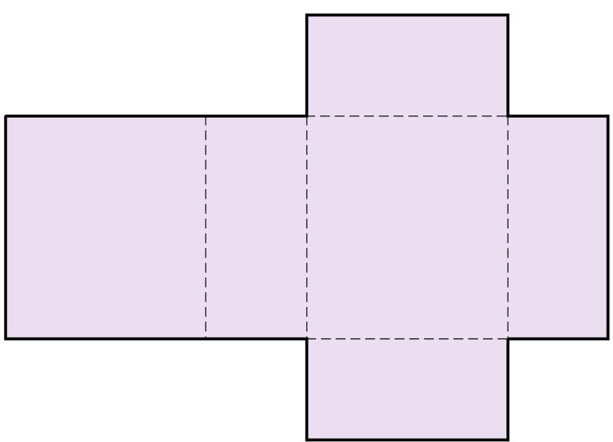
6-1
6. 직육면체의 부피와 겉넓이
suh_0601_06_0607_401_1.html
0607 직육면체의 겉넓이를 구하는 방법을 알아볼까요
수정사항
1 | 풀이 확인 버튼 팝업 내용 추가(미니 팝업창 - 다음 슬라이드)
2 | 답 칸 클릭하면 답 나타남. 정답 확인 버튼은 정답 가리기로 토글 됨.
3
4
5
문제 1
문제 2
문제 3
문제 4
문제 5
다음 전개도를 이용하여 만든 직육면체의 겉넓이는 몇 ㎠일까요?
9 ㎝
270
㎠
9 ㎝
3 ㎝
1
2
삽화 파일명 | 발주 | suh_0601_06_0607_401_1_1.jpg

Slide 32
6-1
6. 직육면체의 부피와 겉넓이
suh_0601_06_0607_401_1.html
0607 직육면체의 겉넓이를 구하는 방법을 알아볼까요
수정사항
<풀이 확인 클릭 시 나타나는 화면>
1
2
3
4
5
문제 1
문제 2
문제 3
문제 4
문제 5
다음 전개도를 이용하여 만든 직육면체의 겉넓이는 몇 ㎠일까요?
9㎝
270
㎠
옆면의 넓이와 두 밑면의 넓이의 합으로 직육면체의 겉넓이를 구할 수 있습니다. (직육면체의 겉넓이)＝(9＋3＋9＋3)×9＋9×3×2＝270(㎠)
9㎝
3㎝

Slide 33
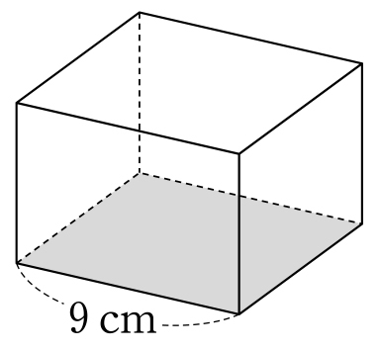
6-1
6. 직육면체의 부피와 겉넓이
suh_0601_06_0607_401_1.html
0607 직육면체의 겉넓이를 구하는 방법을 알아볼까요
수정사항
1 | 풀이 확인 버튼 팝업 내용 추가(미니 팝업창 - 다음 슬라이드)
2 | 답 칸 클릭하면 답 나타남. 정답 확인 버튼은 정답 가리기로 토글 됨.
3
4
5
문제 1
문제 2
문제 3
문제 4
문제 5
직육면체에서 색칠한 면의 넓이는 54 ㎠이고, 밑면의 가로는 9 ㎝입니다. 이 직육면체의 높이가 7 ㎝라면 겉넓이는 몇 ㎠일까요?
318
㎠
1
2
삽화 파일명 | 발주 | suh_0601_06_0607_401_1_2.jpg

Slide 34
6-1
6. 직육면체의 부피와 겉넓이
suh_0601_06_0607_401_1.html
0607 직육면체의 겉넓이를 구하는 방법을 알아볼까요
수정사항
<풀이 확인 클릭 시 나타나는 화면>
1 | 볼드
2
3
4
5
문제 1
문제 2
문제 3
문제 4
문제 5
직육면체에서 색칠한 면의 넓이는 54 ㎠이고, 밑면의 가로는 9 ㎝입니다. 이 직육면체의 높이가 7 ㎝라면 겉넓이는 몇 ㎠일까요?
318
㎠
직육면체의 색칠한 면의 넓이: 9×(세로)＝54 (㎠)
따라서 세로는 54÷9＝6 (㎝)입니다. 가로 9 ㎝, 세로 6 ㎝, 높이 7 ㎝인 직육면체의 겉넓이를 구하면
(직육면체의 겉넓이)＝(9×6＋6×7＋9×7)×2＝159×2＝318 (㎠)
#1
#1
#1

